Slide 1
ISTITUTO COMPRENSIVO MUSTI-DIMICCOLI
VIA PALESTRO 84
BARLETTA
DIRIGENTE SCOLASTICO PROF.CARLUCCI ROSA
MONITORAGGIO A CURA DEI DOCENTI
BRUNO ANNA MARIA-RIZZITELLI COSIMO
SARACINO LUCIA-BALESTRUCCI SABINA
ANNO SCOLASTICO 2018-2019
MONITORAGGIO DEI QUESTIONARI RIVOLTI AI GENITORI PER L’ AUTOVALUTAZIONE D’ ISTITUTO

Slide 2
RELAZIONE DEL MONITORAGGIO
218 RISPOSTE
I genitori che hanno compilato il questionario si suddividono tra i 3 ordini di scuola secondo una percentuale relativa al numero degli alunni frequentanti. Affermano che sono abbastanza efficaci le comunicazioni da parte della scuola e che sono abbastanza informati sulle attività didattiche. I laboratori sono usati abbastanza regolarmente per il 46%, poco per il 36%. Il personale scolastico collabora abbastanza per garantire il buon funzionamento della scuola. La scuola sostiene abbastanza gli alunni nell’ acquisizione di un metodo di studio efficace, in classe le attrezzature tecnologiche sono usate abbastanza per il 43%, poco per il 32%.

Slide 3
Sono abbastanza-molto efficaci le metodologie e strategie utilizzate dai docenti per l’ acquisizione delle competenze degli alunni e le attività e i progetti tengono conto dei bisogni degli alunni per il 65% delle risposte. Per circa il 50% delle risposte , la scuola coinvolge abbastanza i genitori nelle scelte del Piano dell’ Offerta Formativa, poco per il 32%. Per quanto riguarda le dinamiche relazionali, gli alunni si trovano molto bene con i compagni, i docenti sono molto disponibili al dialogo con i genitori ed usano abbastanza metodologie didattiche e strategie educative diversificate, promuovono relazioni positive all’ interno della classe , i compiti a casa sono assegnati abbastanza in maniera equilibrata . I docenti promuovono (molto/abbastanza: 50 e 40%) relazioni positive nella classe. E’ bassissima la percentuale delle risposte che afferma che ci sono alunni che si comportano in modo offensivo nei confronti dei compagni di classe e verso i docenti.

Slide 4
Il clima relazionale tra il personale della scuola è abbastanza positivo, e nella stessa misura la scuola sostiene ottimamente gli alunni nello sviluppo di capacità relazionali e promuove l’ assunzione di atteggiamenti responsabili. La scuola prende abbastanza in considerazione le problematiche evidenziate dai genitori e il Dirigente scolastico interviene abbastanza per il 54% delle risposte nella risoluzione di problemi. Consiglierebbero questa scuola ad altri genitori abbastanza/molto.

Slide 5
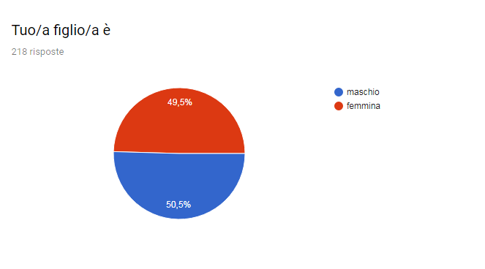

Slide 6
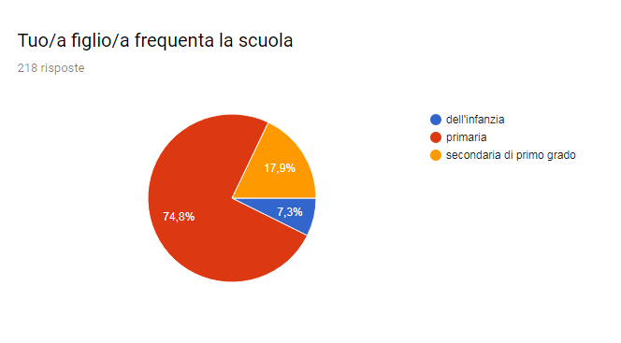

Slide 7
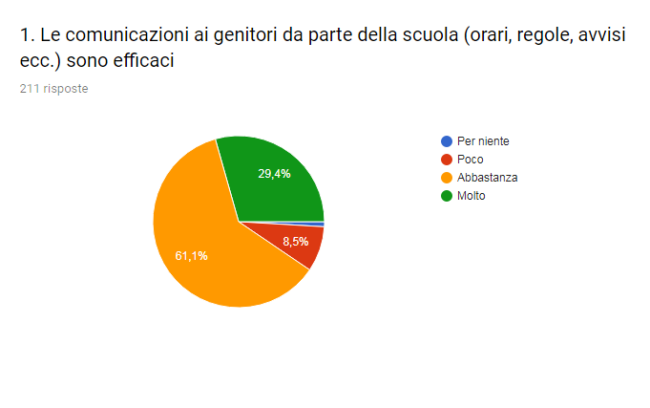
AMBIENTE DI APPRENDIMENTO-CLIMA SCOLASTICO

Slide 8
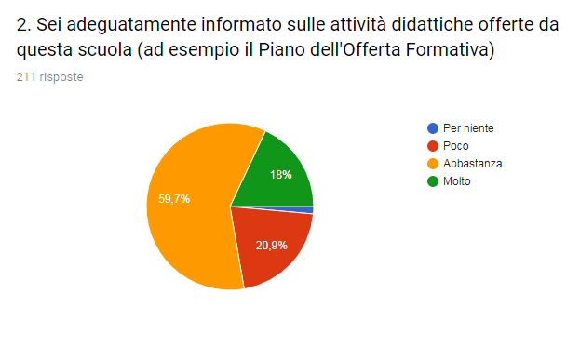

Slide 9
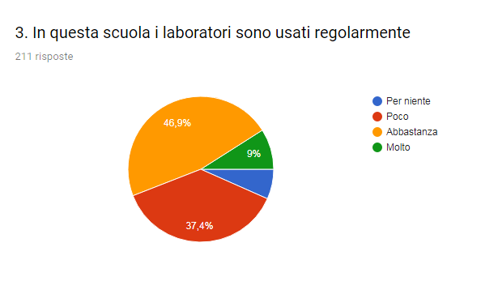

Slide 10
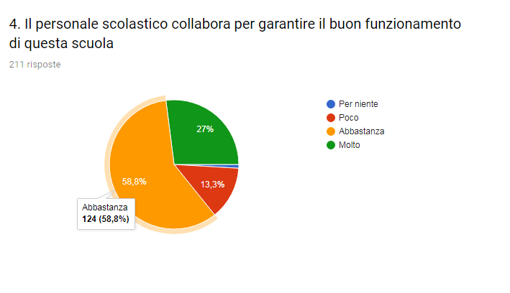

Slide 11
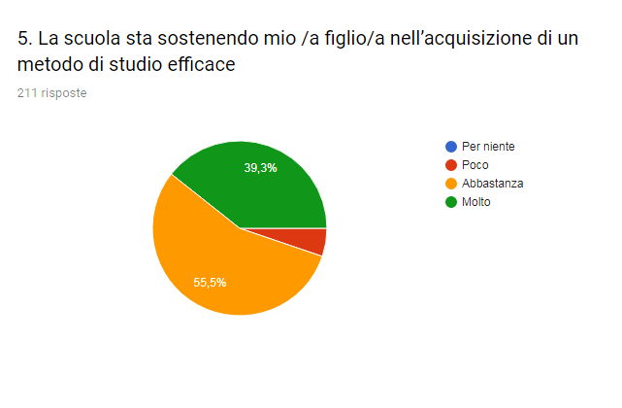

Slide 12
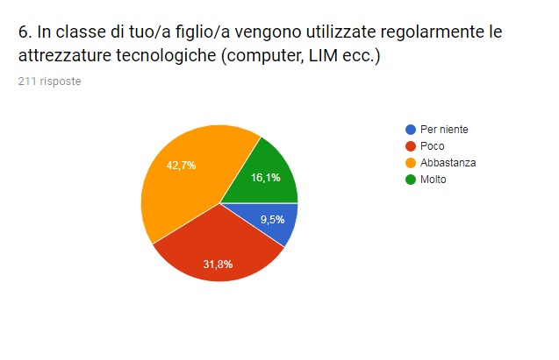

Slide 13
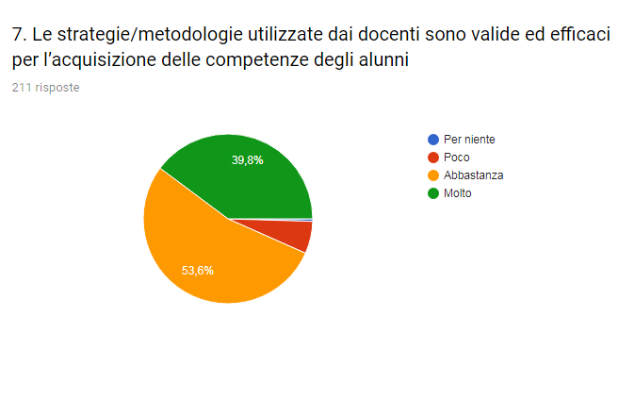

Slide 14
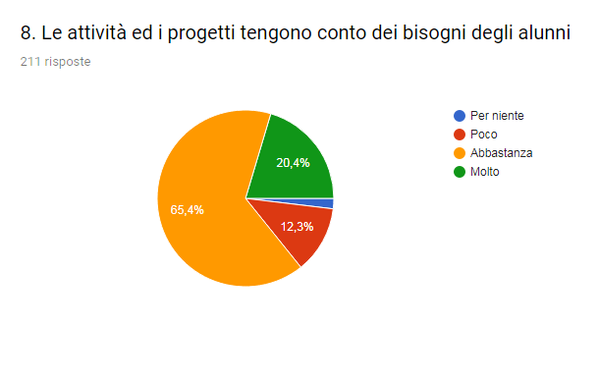

Slide 15
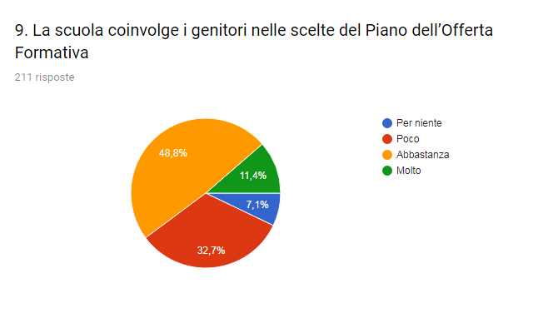

Slide 16
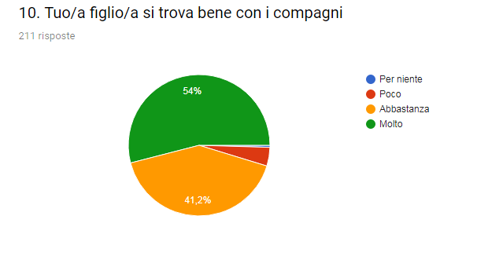

Slide 17
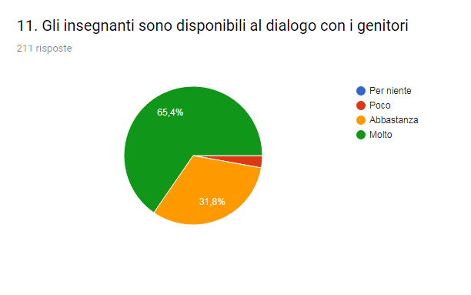

Slide 18
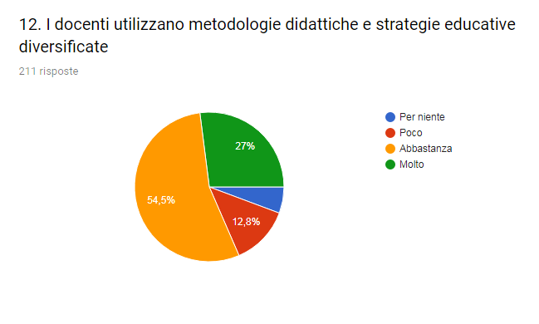

Slide 19
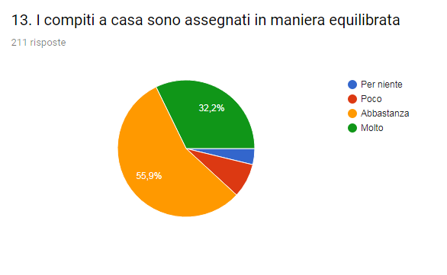

Slide 20
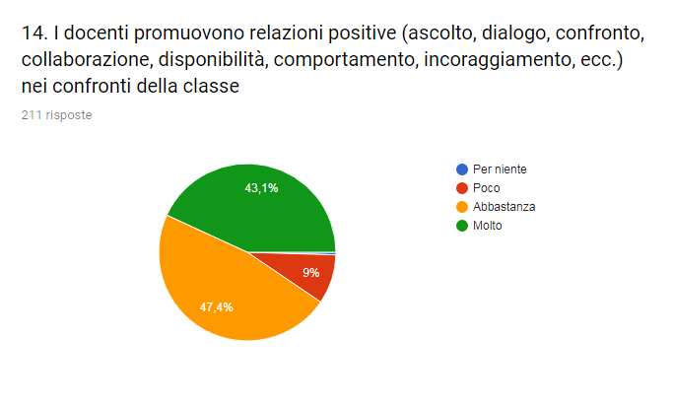

Slide 21
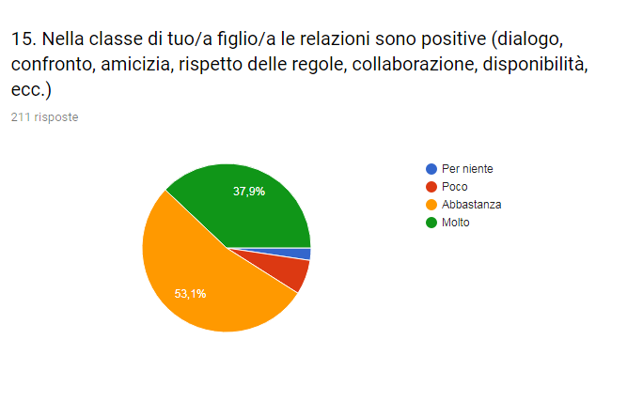

Slide 22
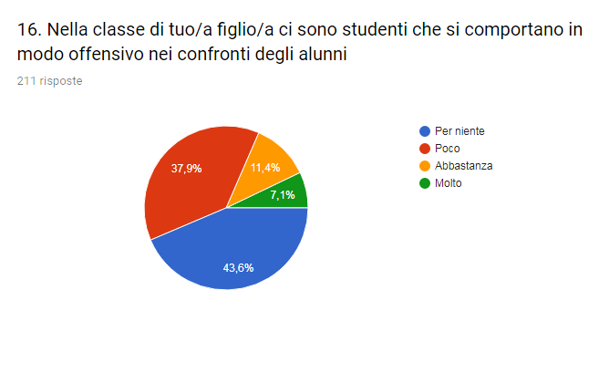

Slide 23
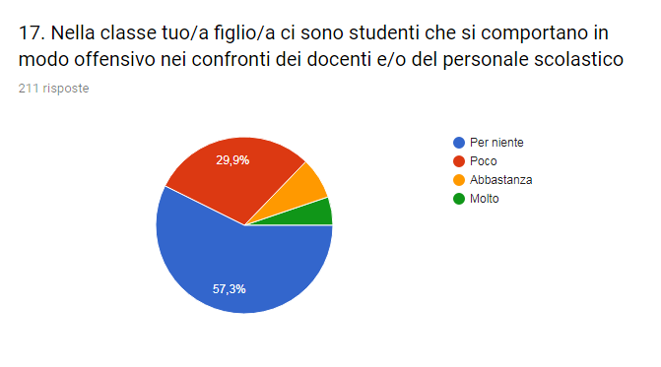

Slide 24
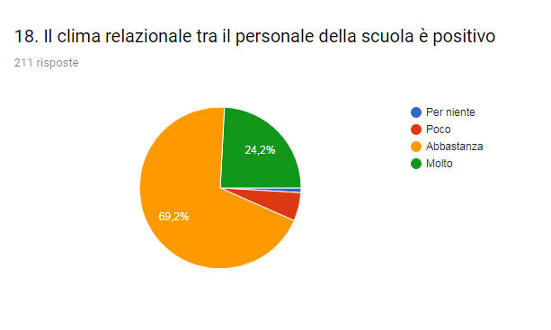

Slide 25
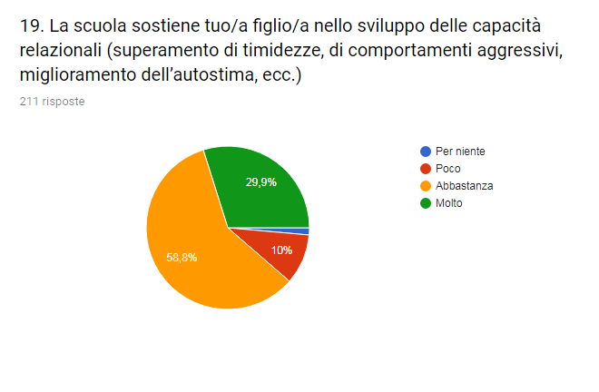

Slide 26
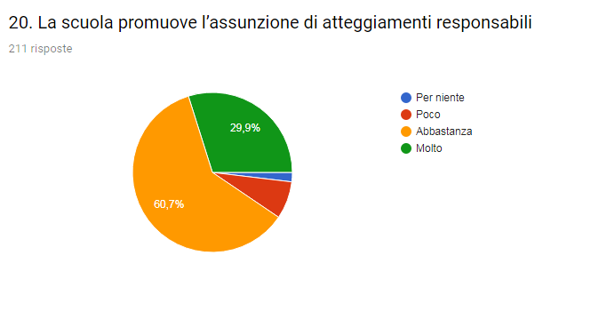

Slide 27
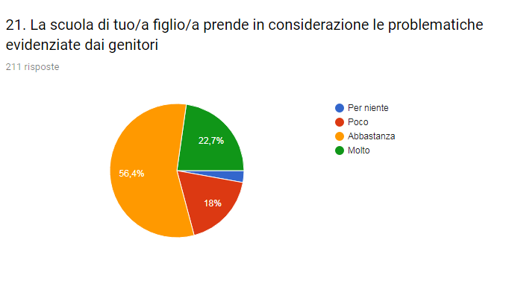

Slide 28
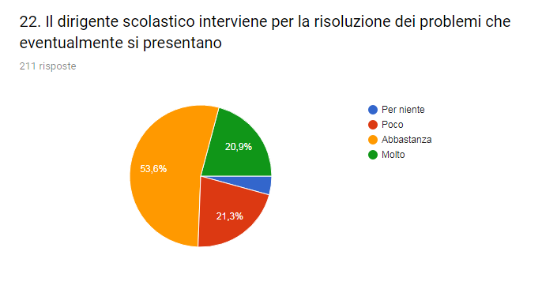

Slide 29
